Slide 1
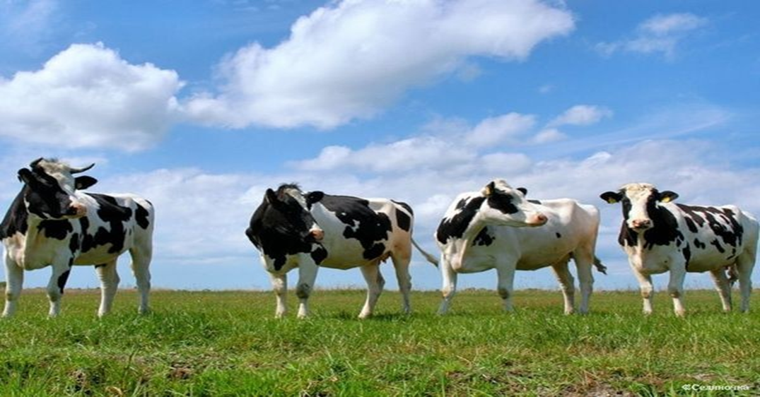
Лектор – доцент, кандидат сельскохозяйственных наук
Александр Владимирович Мартынов

Slide 2
ПЛАН:
1. Оценка генетической и фенотипической ценности животных; 2. Аддитивно-генетическая или общая племенная ценность животных по одному из хозяйственно полезных признаков; 3. Методы улучшения животных за счет переноса эффекта селекции из племенных в товарные стада.

Slide 3
Литература:
1. Басовский, Н.З. Крупномасштабная селекция в животноводстве / Н.З Басовский, В.И. Буркат, В.И. Власов [и др.]. Киев : Ассоциация «Украiна», 1994. - 373 с.
2. Казаровец, Н.В. Племенная работа в молочном скотоводстве : монография / Н.В. Казаровец [и др.]. – Минск : БГАТУ, 2012. – 424 с.
3. Теоретические и практические аспекты селекционно-племенной работы в скотоводстве : Монография / Н.В. Казаровец [и др.]. – Минск : БГАТУ, 2005. – 312 с.
4. Павлова, Т. В. Крупномасштабная селекция: учебно-методическое пособие для студентов учреждений высшего образования, обучающихся по специальности «Зоотехния»/ Т. В. Павлова, Н. В. Казаровец, Н. И. Гавриченко; Белорусская государственная сельско-хозяйственная академия. – Горки, 2016. – 78 с.
Литература дополнительная:
4. Жебровский, Л.С. Селекция сельскохозяйственных животных: учебник для ВУЗов / Л.С. Жебровский. – Санкт-Петербург : Лань, 2002. – 256 с.
5. Петухов, В.П. Генетические основы селекции животных / В.П. Петухов, Л.К. Эрнст, И.И. Гудилин [и др.]. Москва : Агропромиздат, 1989. – 448 с.

Slide 4
1. Оценка генетической и фенотипической ценности животных
1) по родословной (оценка генотипа животного). Оценку животных по родословной производят первой, потому что она может быть сделана еще до рождения теленка, жеребенка, поросенка, ягненка и т.д., что дает возможность сразу после рождения перечисленных животных разделить их (предназначенных на племя или на откорм), так как схемы выпойки и рационы для указанных групп разные;

Slide 5
2) по характеру его индивидуального развития (оценка по фенотипу). Эта оценка производится на основании живой массы и экстерьерных особенностей в разные возрастные периоды. Она как бы уточняет сделанную ранее оценку по родословной;

Slide 6
3) по боковым родственникам. Оставшиеся в племенной группе молодые животные еще раз переоцениваются по боковым родственникам, тот есть с учетом показателей их полубратьев и полусестер по отцу, родившихся раньше, и уже от них получают продукцию. На основании этой переоценки некоторые животные переводятся в группу более высокого качества, а другие на откорм;

Slide 7
4) по продуктивности первородящих маток (предварительная оценка по фенотипу). Это решающая оценка. Если продуктивность низкая или животное не способно к размножению, его выбраковывают. По продуктивности оценку животных делают несколько раз. Для первородящих маток она имеет особое значение, так как в дальнейшем более высокую продуктивность имеют те матки, которые оказались лучшими при первых родах, по первой лактации;

Slide 8
5) по продуктивности в более старшем возрасте (уточняющая оценка по фенотипу). Не все лучшие по первым родам молодые матки в дальнейшем оправдывают возлагаемые на них надежды. Поэтому отбор по продуктивности продолжается дальше;

Slide 9
6) по качеству потомства (оценка по генотипу). Это окончательная оценка. Для производителя она может изменить и изменяет все ранее проведенные оценки. Если производитель оказался ухудшателем, его выбраковывают. Высокопродуктивных маток, если они дают приплод низкого качества, оставляют в стаде, но приплод их ценится ниже.

Slide 10
В зоотехнии для оценки генотипа по фенотипам его родственников принято два метода: оценка по происхождению (по родословной) и оценка и испытание по качеству потомства. При оценке животных по родословной его оценивают на основании данных отцов, матерей и боковых родственных и более отдаленных предков.
Лучшими по результатам оценки по происхождению будут те животные, в родословной которых больше высокопродуктивных предков, многие из которых проверены по качеству потомства. Наследование продуктивных качеств будет более надежным, если ценные предки находятся и в материнской, и отцовской стороне родословной ближе к пробанду.

Slide 11

2. Аддитивно-генетическая или общая племенная ценность животных по одному из хозяйственно полезных признаков
где G — генетическая ценность животного;
U—отклонение от генетической ценности, обусловленное внешней средой.

Slide 12
Генетическая ценность животных определяется аддитивным эффектом генов (А) и отклонением от него, обусловленным доминированию (D) и взаимодействием генов (I), которое называют эпистазом:
G= A + D + I.

Slide 13
В свою очередь, средовые факторы (U) делятся на систематические (С), оказывающие одинаковое влияние на животных (например, уровень кормления в стаде) и на случайные факторы (Е), которые с одинаковой вероятностью могут затронуть любую отдельную особь (например, возраст животных).
U = C + E

Slide 14

Исходя из вышеуказанного, фенотипическая варианса показателей продуктивности животных складывается из следующих компонентов:
аддитивный эффект генов (А);
обусловленным доминированию (D);
взаимодействием генов (I);
систематические средовые факторы (С);
случайные факторы (Е).

Slide 15
3. Методы улучшения животных за счет переноса эффекта селекции из племенных в товарные стада
Теория и практика племенного дела предусматривает различные методы переноса эффекта селекции из племенных в товарные стада. Осуществляется это путем использования генетического потенциала животных из племенных стад в товарных хозяйствах.

Slide 16
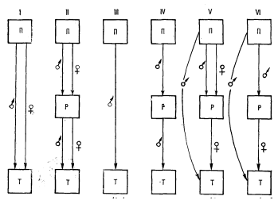
Рис. 1 – показаны основные модели переноса генетического прогресса и популяциях из племенных в товарные стада.

Slide 17
В l-oй модели перенос генетического прогресса осуществляется через животных мужского и женского пола. В каждом поколении товарных хозяйств воспроизводительная часть поголовья стада полностью заменяется животными, поступившими из племенных стад. Следовательно, генетический потенциал животных товарных стад соответствует уровню потенциала племенных стад предшествующего поколения. Расстояние во времени между поколениями животных племенных и товарных стад равно одному генерационному интервалу (Lт). Если выразить прирост генетического потенциала животных племенных стад в виде ΔG, то темпы генетического улучшения животных товарных стад можно выразить в виде ΔG/Lт .

Slide 18
Модель 2-ая рассчитана сначала на размножение племенных животных в репродукторных стадах, а затем передачу их в товарные стада. При этом расстояние между племенной и товарной частью популяции удваивается за счет генерационного интеграла между репродукторными и товарными стадами (Lp), а темпы генетического улучшения животных товарных стад при Lт = Lp снижаются в два раза ΔG /Lт+ Lр.

Slide 19
В популяциях крупного рогатого скота, как правило, генетическое улучшение товарных животных происходит только за счет мужских особей (модель 3-я). Генетический потенциал производителей, используемых в товарных стадах, как и в 1-ой модели, соответствует уровню генетического потенциала животных племенных стад предшествующего поколения. Темпы генетического улучшения животных товарных стад в этой модели в два раза ниже, чем в 1-ой модели, т. к. женские особи получают за счет саморепродукции.

Slide 20
Модель 4-ая, в отличие от модели 3-ей, предусматривает предварительное размножение племенных производителей в репродукторных стадах с последующей передачей размноженного материала в товарные стада. 4-ый вариант имеет самый низкий темп генетического улучшения товарных стад, так как расстояние между племенной и товарной частью популяции составляет 4 генерационных интервала:
ΔG /2Lт + 2Lр

Slide 21
Модели 5-ая и 6-ая предусматривают передачу производителей непосредственно из племенных стад (как и в модели 3-ей), а женские особи комплектуются за счет репродукторных стад. В 5 модели из племенной части породы в репродукторные стада передаются самцы и самки, а в 6-й модели — только самцы.

Slide 22
Расстояние по времени и генетические различия между генерациями племенных и товарных стад
Модели переноса генетического прогресса | Расстояние во времени между племенными и товарными стадами в генерационных интегралах | Генетический прогресс товарных стад
1 | Lт | /\G/Lт
2 | Lт+Lр | /\G/Lт+ Lp
3 | 2Lт | /\G/2Lт
4 | 2Lт + 2Lр | /\G/2Lт+2/Lр
5 | Lт+0,5Lр | /\G/Lт+0,5Lр
6 | Lт+Lр | /\G/Lт+Lр

